Slide 1
Day 3 – Pemrograman Berorientasi Objek
Abdul Hakim Satria N
thesatria.wordpress.com
abdulhakimsatrian@gmail.com
Hp/wa/telegram 082132304620

Slide 2
Class
Object
Package
Interface
Inner Class
POJO / Java Bean

Slide 3
Package, Class, constructor dan object
Package adalah wadah yang mengelompokkan class.
Manfaatnya adalah agar bisa melakukan penamaan class yang sama
Deklarasi package
  Package <namaPackage>
Object adalah hasil dari sebuah class. Kalau diibaratkan object adalah kue, maka class adalah cetakannya. Artinya, sebuah class mampu membuat beberapa object
Untuk membuat objek, diperlukan perintah new , berikut sintaksnya
  Kelas namaObjek = new Kelas();
Notes:
Praktek pake percobaan 1 (mengakses anggota suatu class)
Belajar.java

Slide 4
Package, Class, method, constructor dan object
Deklarasi class
  <modifier> class <nama class> {
  <deklarasi atribut/variabel>
  <deklarasi konstruktor>
  <deklarasi method>
  }
  Method khusus yang pertama kali dijalankan pada saat pembuatan objek (menggunakan keyword new)
  Konstruktor bisa terdiri dari lebih dari satu, dengan syarat parameternya harus berbeda
  Beda kostruktor dan method, kalau konstruktor namanya harus sama dengan nama class
  Penggunaan konstruktor untuk memudahkan dalam penulisan code (tidak banyak baris yang terbuang)
  Sedangkan method sendiri adalah sekumpulan script yang nantinya bisa digunakan oleh object, umumnya menggambarkan suatu kegiatan. Misalkan method hitungLuas pada class bangunRuang

Slide 5
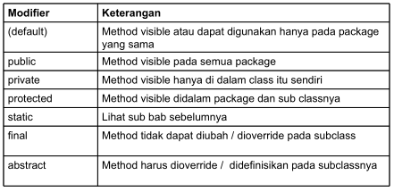
Modifier
  Modifier berfungsi untuk pembungkusan (enkapsulasi)
  Ada 4 macam, private, public, default(tanpamodifier), final
  Public : apabila suatu class berodifier public, maka file java harus disimpan dengan nama class. Maka jika ada class Manusia bermodifier public, maka nama filenya juga harus Manusia.java
  Public : modifier ini bisa diakses dari semua package
  Modifier juga terdapat pada method atau variabel, berikut modifier yang dapat digunakan

Slide 6
Inner class dan POJO
Inner class hanya dikenali kelas outernya
Inner class dapat mengakses semua atribut dan method outer classnya termasuk yang privat
Outer class tidak dapat mengakses atribut pada inner class, kecuali dengan mendefinisikan objek inner class terlebih dahulu
POJO adalah Plain Old Java Object yaitu dimana suatu class dapat berdiri sendiri, alias tidak bergantung pada kelas lain (tidak mengekstend class manapun)

